Slide 1
VY_32_INOVACE_CJK42960BED
Výukový materiál v rámci projektu OPVK 1.5 Peníze středním školám Číslo projektu: CZ.1.07/1.5.00/34.0883 Název projektu: Rozvoj vzdělanosti Číslo šablony: III/2 Datum vytvoření: 16.1.2013 Autor: Mgr. Karla Bedrlíková Určeno pro předmět: Český jazyk a literatura Tematická oblast: Světová literatura po roce 1945 Obor vzdělání: Kosmetické služby (69-41-L/01), 4. ročník Název výukového materiálu: Umberto Eco – Jméno růže Popis využití: Výukový materiál s úkoly pro žáky s využitím dataprojektoru, notebooku,internetu. Čas: 20 minut

Slide 2
UMBERTO ECO
Jméno růže

Slide 3
Umberto Eco
narodil se 5.1.1932 v piemontské Alessandrii
Ecův dědeček byl údajně nalezencem a příjmení Eco dostal od jednoho úředníka – vzniklo ze spojení ex-caelis-oblatus = „nabízený nebesy“
Na přání otce nastupuje na právnickou fakultu, studií ale zanechal a začal se věnovat středověké filozofii a literatuře
vystudoval filozofii v Turíně (1954 – doktorát)
vyučoval estetiku na fakultě architektury v Miláně
pracoval v nakladatelstvích i v novinách

Slide 4
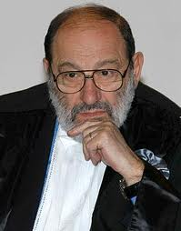
Umberto Eco
Eco žije v oblasti blízko Rimini, na panství ze 17. století, jež dříve sloužilo jako jezuitská škola
získal 27 titulů a mnoho cen prestižních světových univerzit
miluje jazz, hraje na trumpetu
č. 1 Charakterizujte umělecký proud, ke kterému Umberto Eco patří.
Obr. 1

Slide 5
Umberto Eco - dílo
v březnu 1978 začal psát svůj první román Jméno růže (publikovaný 1980), jeho nakladatelství zamýšlelo prodat 30 000 kopií titulu, dodnes prodáno přes devět milionů
ihned začíná psát druhý román – Foucaltovo kyvadlo
Ačkoli tvrdil, že již nemá plány psát další román, o pár let vydává již třetí – Ostrov včerejšího dne

Slide 6
Jméno růže - 1980
Na prahu smrti v klášteře Melku na břehu Dunaje sepisuje stařičký benediktýn Adso události, jichž se stal svědkem i luštitelem jako osmnáctiletý novic v nejmenovaném opatství, kam dorazil roku1322 ve společnosti svého mistra, Viléma z Baskervillu
V románu nalezneme:
dobrodružný příběh
detektivní zápletku
mystifikaci
složitou symboliku
filozofickou stať
problematiku středověku
erotiku

Slide 7
Jméno růže
v opatství má dojít k vyjednávání mezi stranou císařskou a papežskou, ale než se vyslanci stačí sejít, stane se opatství místem tajemných vražd
zdá se, že zločiny jsou spjaty s klášterní knihovnou, do níž je však nezasvěceným (k nim patří i vyšetřující) přístup přísně zakázán
cesta k odhalení je pomalá a dává Vilémovi možnost uplatnit nejen svou učenost, ale i schopnost dedukce
č. 2 Vilém a Adso tvoří dvojici, která nám připomene (což byl autorův záměr) dvojici jinou, objevující se v „prvním renesančním díle“ Uhodnete ji?

Slide 8
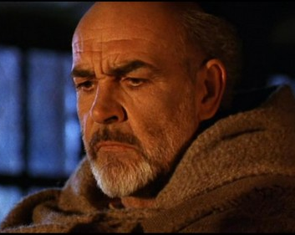
Jméno růže
Knihovna má podobu labyrintu = odkaz k labyrintu světa.
Vraždy má na svědomí bývalý knihovník, starý Jorge, jenž očekává příchod Antikrista.
Dělal vše pro to, aby před čtenáři uchoval tajemnou knihu (stránky napuštěny jedem).
č. 3 Zjistěte, o jakou knihu se jednalo a proč byla tak nebezpečná.
Na obrázky se mohou vztahovat autorská práva.
Obr. 2

Slide 9
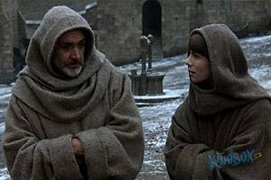
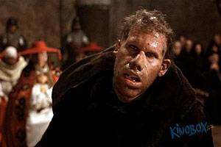
Jméno růže
kompozice románu- 7 kapitol, každý den smrt, stejně jako sedm ran ve Zjevení sv. Jana (Apokalypsa)
název knihy – mnohoznačný středověký symbol
příběh končí požárem knihovny, Vilém rozluští vraždy a zachrání se
Obr. 3
Obr. 4

Slide 10
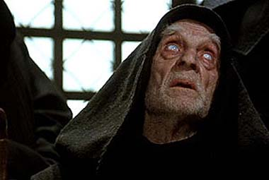
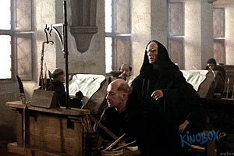
Jméno růže
film Jméno růže (1986) – Sean Connery = Vilém
č. 4 Na základě výkladu vysvětlete, proč je toto dílo pokládáno za „čítankový příklad“ postmodernistického románu.
Obr. 5
Obr. 6

Slide 11
Použitá literatura
www.wikipedie.cz
Prokop, Vladimír: Přehled světové literatury 20. století. Sokolov 2006.
Eco, Umberto: Jméno růže. Praha 1988, 502 s.
Obrázky:
Obr. 1 - http://cs.wikipedia.org/wiki/Soubor:Umberto_Eco_04.jpg
Obr. 2 - http://www.dvdextra.cz/hd-recenze/jmeno-ruze-bd.html
Obr. 3 - http://www.kinobox.cz/film/9710-jmeno-ruze/fotogalerie/z-filmu/foto_120734/velka
Obr. 4 - http://www.kinobox.cz/film/9710-jmeno-ruze/fotogalerie/z-filmu/foto_120734/velka
Obr. 5 - http://www.uberalles.wz.cz/webcreator%201.1/article.php?id=109
Obr. 6 - http://www.kinobox.cz/film/9710-jmeno-ruze/fotogalerie/z-filmu/foto_120734
Obrázky byly staženy 16.1. 2013

